Slide 1
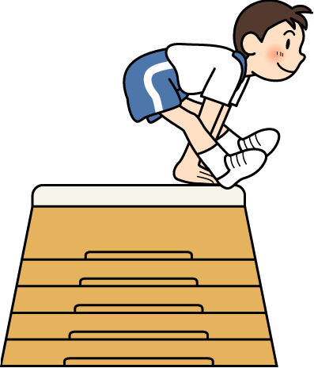
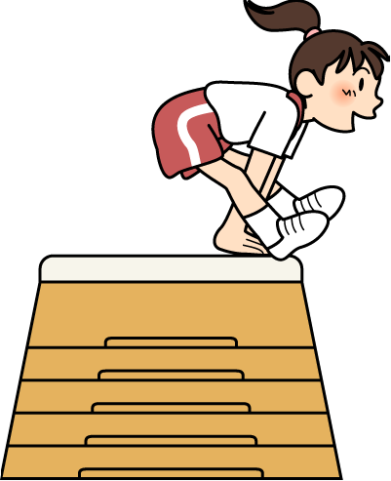
開脚跳びの
ポイント

Slide 2
その１
・両足でいきおいよく
踏み切り板をけってジャンプする
「 バーン！ 」

Slide 3
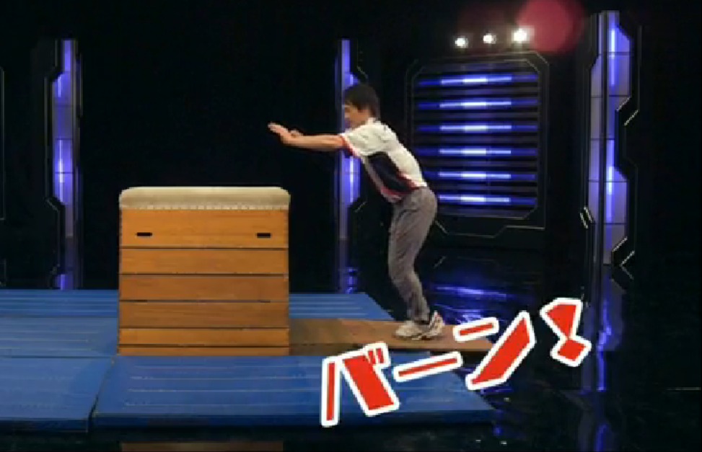

Slide 4
その２
・できるだけ遠くに両手をつく
「 パーン！ 」

Slide 5
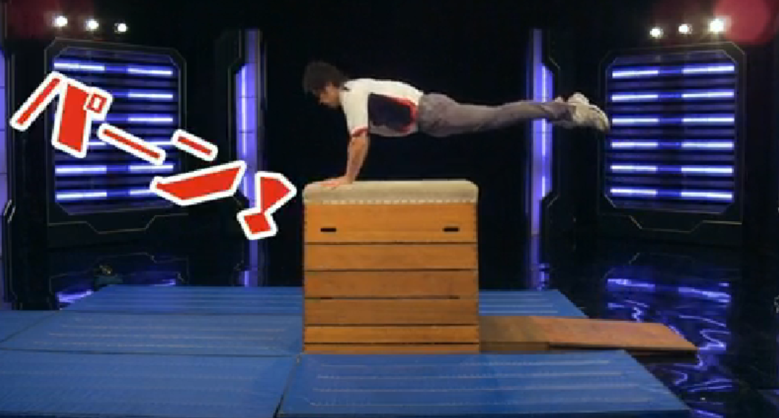
↑できるだけ遠く！

Slide 6
その３
・足を閉じながら両足で着地する
「 トン！ 」

Slide 7
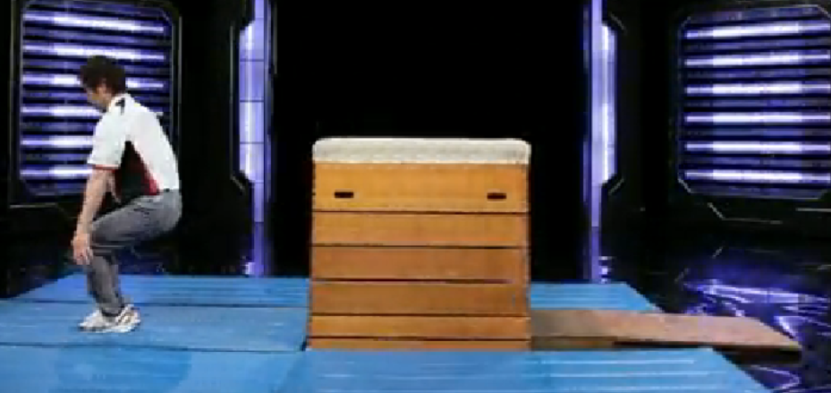
←ひざを曲げてやわらかく着地
トン！

